Slide 1

Електрична пічка ROT854-CB

Slide 2

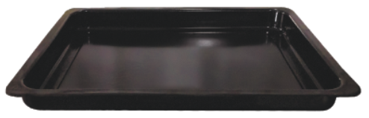

ROT854-СB
Приготування на 2-x деко
зберігає ваш час

Slide 3
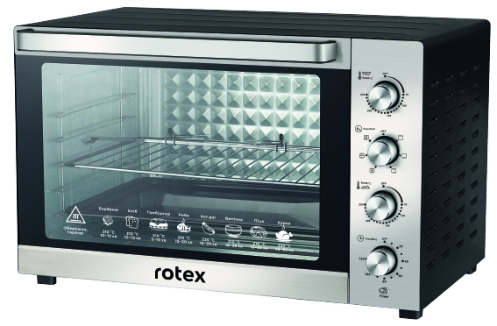
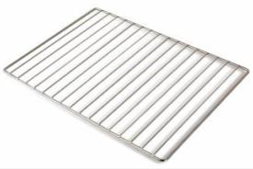

Електрична піч ROT854-СB
Характеристики:
Потужність 2800 Вт
Об’єм 80 л
Таймер 120 хв
Окреме регулювання верхнього та нижнього нагрівальних елементів
Кількість режимів роботи - 6
функція “Конвекція”, функція “Гриль”
Колір: хром-чорний
Розмір: 699*470*424 мм
Комплектація: глибоке деко 2, решітка, 2 тримача, вертел.

Slide 4
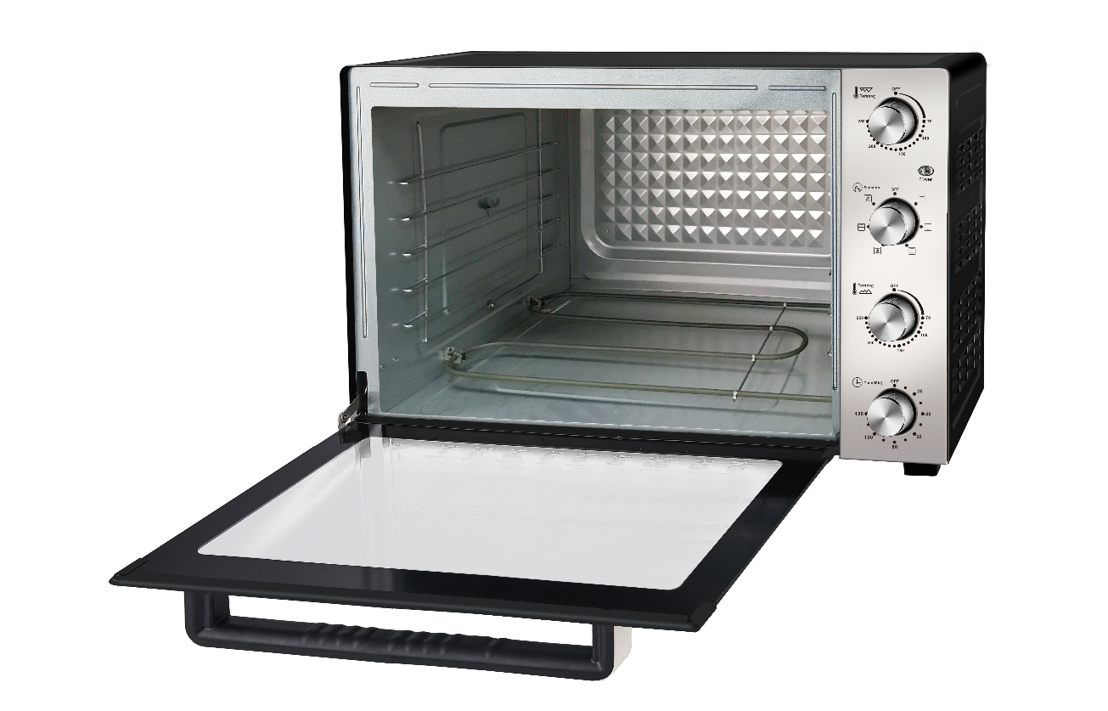
Додаткові переваги моделі ROT854-СB
Посилена 5-рівнева система для установки деко
Збільшений тен М-образної форми для рівномірного нагріву печі

Slide 5
Дякуємо за увагу!
ВІДДІЛ ПРОДАЖІВ
(044) 207-10-43 (вн.1028)
sale@rotex.net.ua
СЕРВІСНЕ ОБСЛУГОВУВАННЯ
(044) 207-10-47
support@rotex.net.ua
Україна, м. Київ

